Slide 1
노인학대ㆍ폭력에 대한
예방 및 대응교육

Slide 2
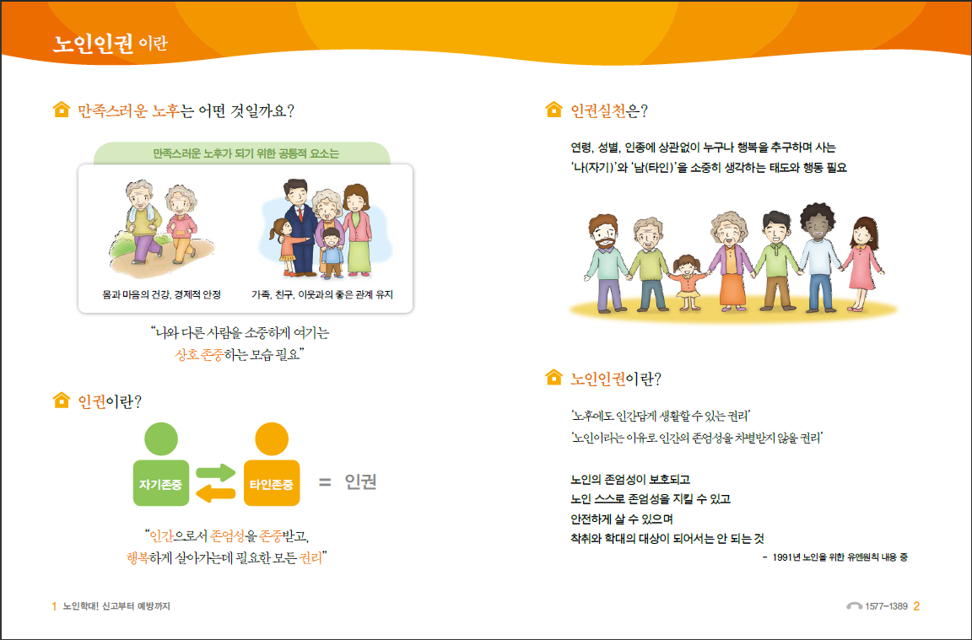
노인인권이란

Slide 4

노인학대란

Slide 5
노인학대 유형

Slide 6
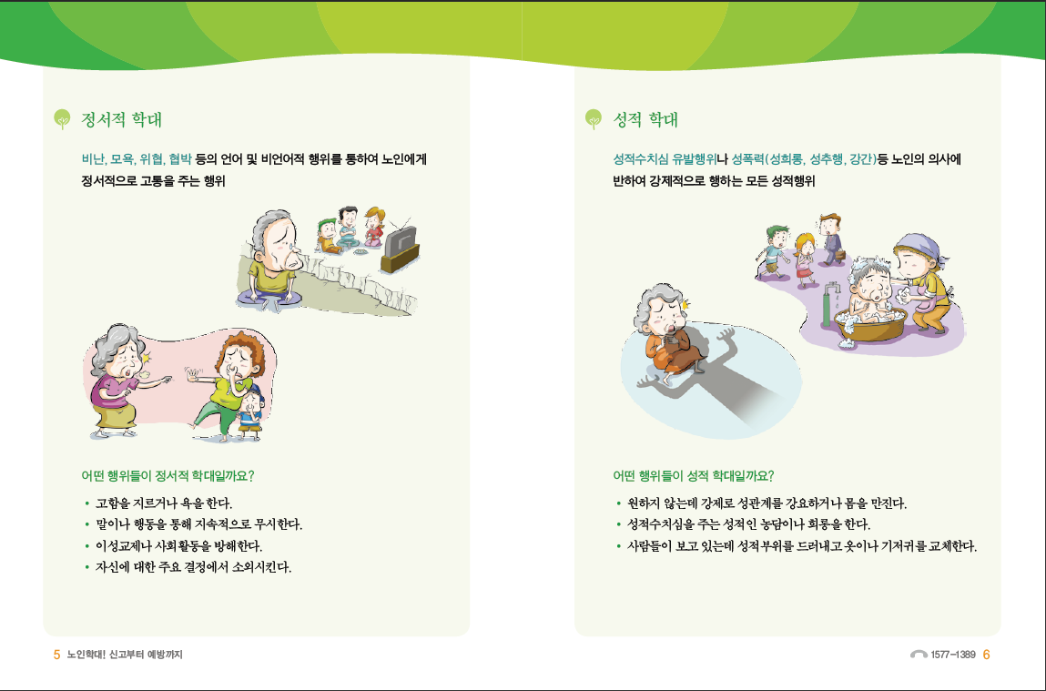

Slide 8
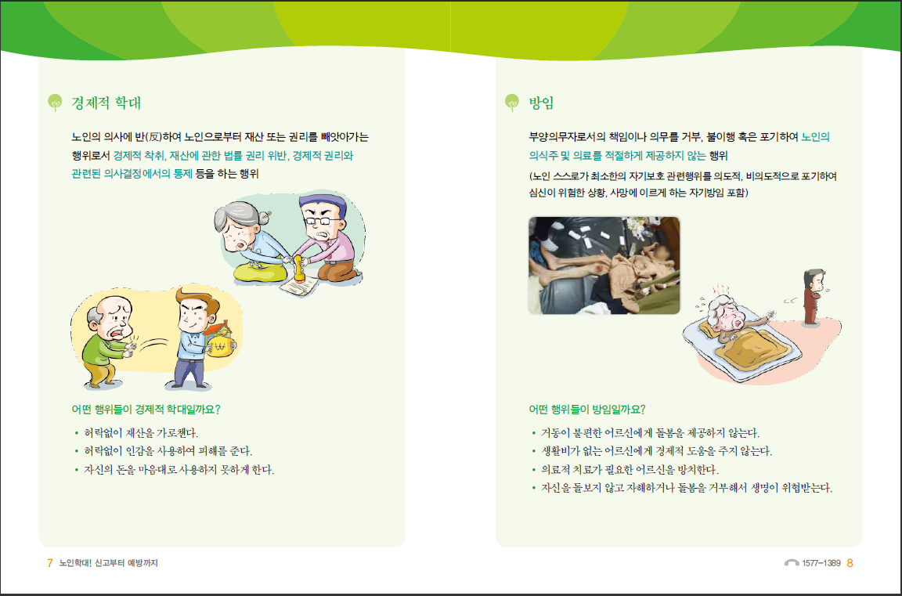

Slide 10


Slide 12


Slide 13
처 벌

Slide 14

노인학대 예방 . 대처

Slide 16


Slide 17

노인보호전문기관이란

Slide 18
우리의 역할

Slide 19
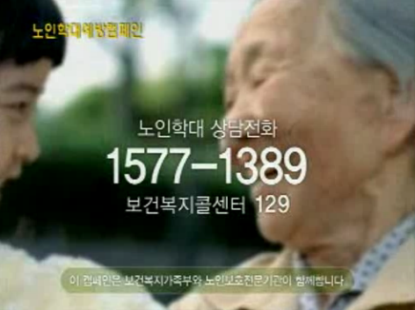
노인학대예방 동영상자료
http://gall.dcinside.com/mw/309

